Slide 1


Analisis Penjualan Regional
1

Slide 2

Agenda
Pernyataan Masalah Pendekatan Ikhtisar Data Alur Kerja Proyek Analisis Data Eksploratif Wawasan Utama Rekomendasi Pratinjau Dasbor

Slide 3

Pernyataan Masalah

Slide 4
Pernyataan Masalah
Tim penjualan sering kali kurang memahami kinerja regional yang jelas dan berbasis data, sehingga sulit untuk mengidentifikasi peluang pertumbuhan dan mengoptimalkan sumber daya. Proyek ini bertujuan untuk menganalisis dan memvisualisasikan data penjualan regional guna menemukan tren, mengevaluasi profitabilitas, dan mendukung pengambilan keputusan strategis.
Apa pertanyaan bisnisnya?
Kinerja pendapatan dan laba yang tidak konsisten di berbagai wilayah AS
Kurangnya visibilitas terhadap fluktuasi musiman, SKU teratas, dan profitabilitas saluran
Tujuan: Memanfaatkan 5 tahun data historis untuk menentukan tuas pertumbuhan dan mengoptimalkan strategi
[[[==]

Slide 5
Pendekatan

Slide 6

Pendekatan – Solusi dua fase
Analisis Data Eksploratif
Dasbor Interaktif
1
2
Selami sejarah penjualan, margin, produk, saluran, wilayah
Bangun tampilan langsung untuk Pengguna bisnis untuk mandiriTren permukaan, outlier & hubungane insights
Tren permukaan, outlier & hubungan
Aktifkan pemotongan ad-hoc berdasarkan waktu, produk, wilayah, saluran

Slide 7
Alur Kerja Proyek

Slide 8
Alur Kerja Proyek
Definisikan Tujuan Bisnis
Kumpulkan & Konsolidasikan Data
De
De
1
1
1
Pahami masalah inti dan hasil bisnis yang diharapkan.
2
Kumpulkan data penjualan multi-sumber (lembar Excel) dan pahami skema.
De
Pra-pemrosesan & Pembersihan
Pemuatan Data & Eksplorasi Awal
De
1
1
4
Tangani null, gabungkan tabel, format tanggal, dan normalisasi kolom.
3
Masukkan ke Colab untuk profiling awal dan pemahaman data menggunakan Python.
De
Dashboard & Rekomendasi
Analisis Data Eksploratif (EDA)
De
1
1
5
Visualisasikan tren, bandingkan kinerja, dan ekstrak wawasan utama.
6
Bangun dashboard Power BI dan sajikan temuan strategis.

Slide 9
Analisis Data Eksploratif

Slide 10
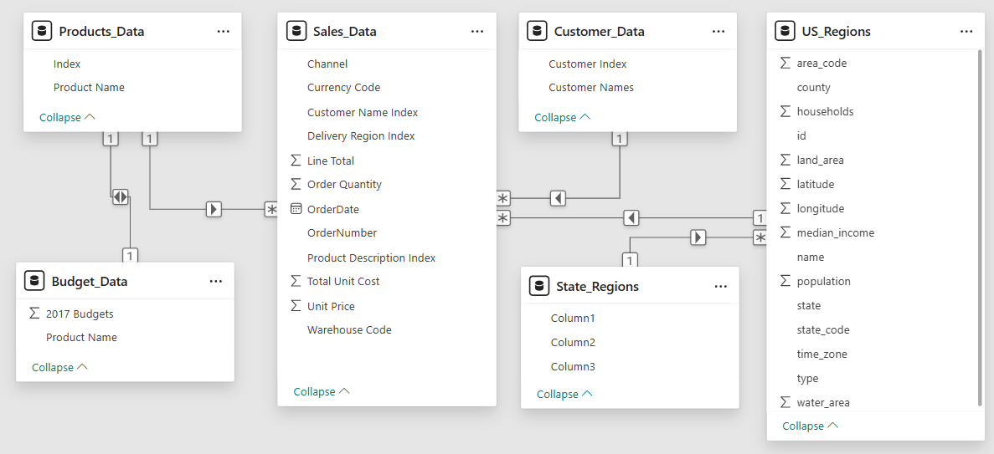
Struktur Dataset Mentah – Sebelum Pemrosesan
Penjualan, produk, anggaran, pelanggan, wilayah, dan status tersebar di tabel-tabel yang tidak terhubung. Tidak ada hubungan yang didefinisikan awalnya— Pra-pemrosesan diperlukan untuk membersihkan, menormalkan, dan menggabungkannya untuk analisis.

Slide 11

Analisis Data Eksploratif (EDA)
Mengungkap pola, tren, dan wawasan bisnis dari data historis!
Memahami "Apa, Di Mana & Mengapa" di balik angka penjualan Menjelajahi data melalui visual, agregasi, dan perbandingan Meletakkan dasar untuk rekomendasi yang terinformasi

Slide 12
EDA: Proses Langkah demi Langkah
Impor Perpustakaan Load Data Eksplorasi Awal Pra-pemrosesan & Pembersihan Rekayasa Fitur EDA & Visualisasi Wawasan Utama Rekomendasisssss

Slide 13
Pra-pemrosesan & Rekayasa Fitur
Langkah-langkah yang diperlukan diterapkan untuk menyiapkan dataset ini guna dianalisis.
Atur baris header untuk tabel status – region Gabungkan tabel Penjualan, Pelanggan, Produk, Wilayah, Negara Bagian–Wilayah & Anggaran Hapus kolom yang redundan Standarisasi nama kolom menjadi huruf kecil Pilih kolom kunci yang digunakan untuk analisis tersebut Ganti nama kolom ke nama yang lebih masuk akal Buat kolom profit dan profit_margin_pct
✅ Catatan: Tidak ditemukan nilai yang hilang atau baris duplikat dalam dataset

Slide 14
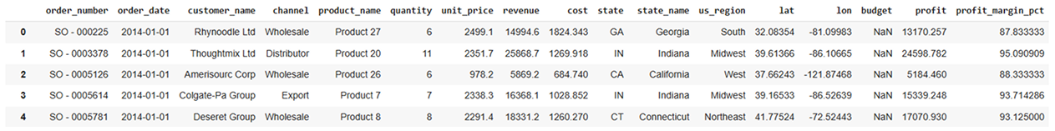
Struktur Dataset Final – Siap untuk Analisis
Pengidentifikasi: order_number, order_date, customer_name, saluran, product_name
Keuangan: kuantitas, unit_price, pendapatan, biaya, keuntungan, profit_margin_pct
Kalender: order_month_name, order_month_num, order_month Geografi: negara bagian (kode), state_name, us_region, lat, lon
Perencanaan: anggaran (2017)

Slide 15

Grafik & Wawasan

Slide 16
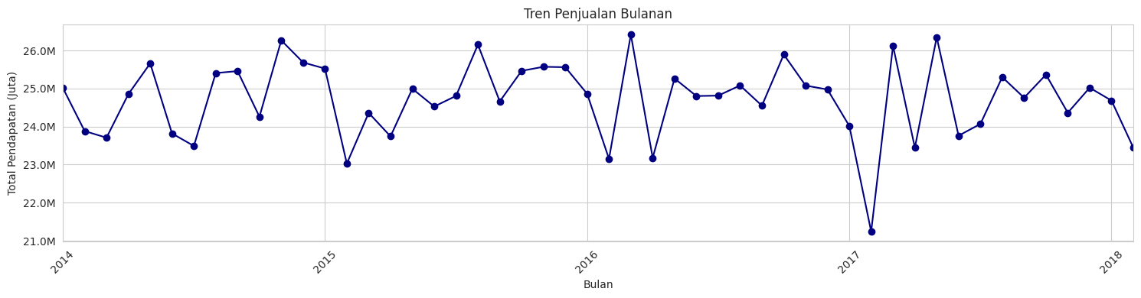

Tren Penjualan Bulanan dari Waktu ke Waktu
Insights
Siklus penjualan yang konsisten: $24M hingga $26M. Puncak musiman: Akhir musim semi/awal musim panas (Mei-Juni). Terendah tahunan: Januari. Pengecualian yang mencolok: Penurunan pendapatan tajam di awal 2017.

Slide 17
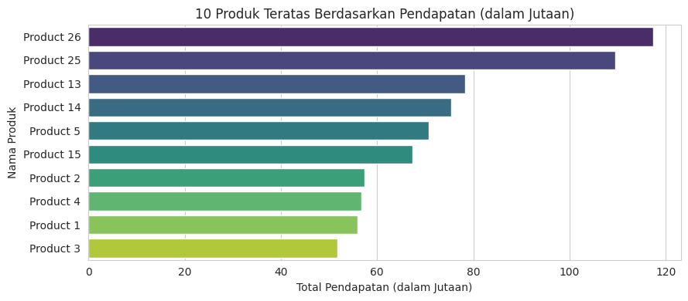
10 Produk Teratas berdasarkan Pendapatan
Insights
Pemimpin pendapatan: Produk 26 & 25 mendominasi. Kelas menengah: Produk 5, 13, 14, 15 menunjukkan pendapatan serupa. Klaster bawah: Produk 1, 2, 3, 4 memiliki pendapatan terendah. Strategi: Tumbuh di tingkat menengah, tingkatkan performa rendah.

Slide 18
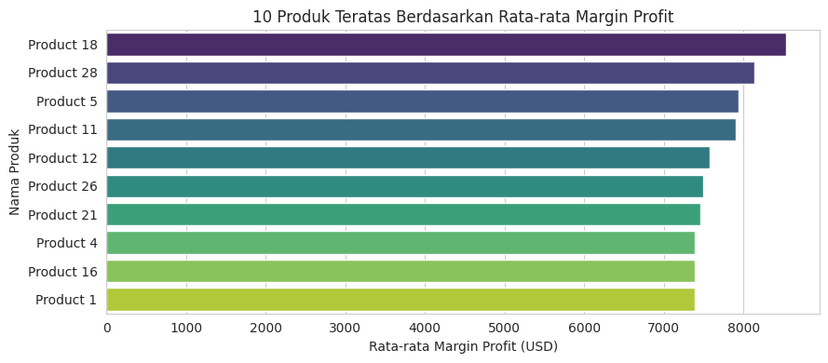
10 Produk Teratas berdasarkan Margin Keuntungan Rata-rata
Insights
Atas: Produk 18 & 28 memimpin di ~$8,1–8,4K. Tingkat berikutnya: Produk 5, 11, 12 & 26 seharga ~$7,5–7,8K. Tingkat pemula: Produk 1, 4, 16 & 21 sekitar $7,3K. Kesimpulan: 10 besar semuanya melebihi $7,3K—margin yang konsisten tinggi.

Slide 19
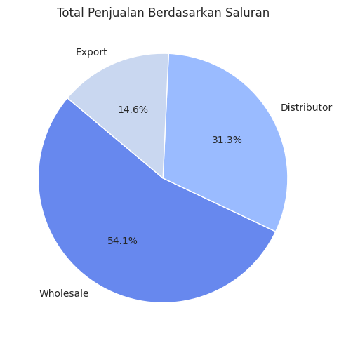
Sales by Channel
Insights
Wholesale mendominasi: Menghasilkan mayoritas total penjualan sebesar 54,1%. Distributor signifikan: Memberikan kontribusi substansial sebesar 31,3% terhadap total penjualan. Ekspor adalah porsi yang lebih kecil: Menyumbang 14,6% dari total penjualan.

Slide 20
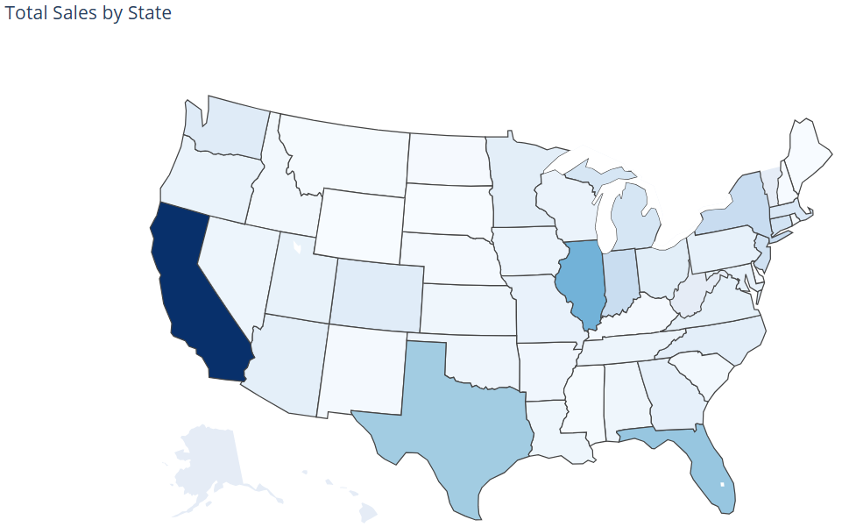
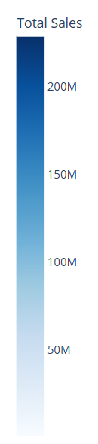
Total penjualan menurut negara bagian (Peta Choropleth)
Insights
Prospek California: Total penjualan tertinggi. Texas, Florida, Illinois: Penjualan signifikan. Penjualan bervariasi: Negara bagian lain menunjukkan penjualan sedang hingga rendah. Pola visual: Penjualan lebih tinggi di negara bagian besar dan beberapa negara bagian pesisir.

Slide 21
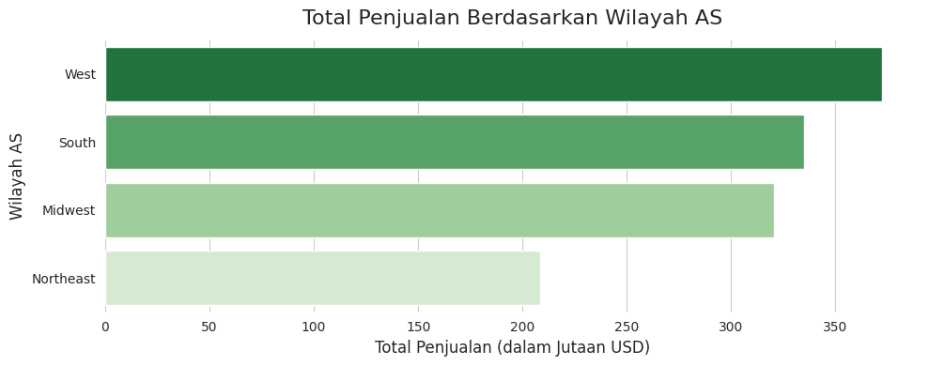
Total Penjualan menurut Wilayah AS
Insights
West: Penjualan tertinggi, pengaruh pasar yang kuat. South: Kontributor penjualan utama, area pasar utama. Midwest: Kinerja penjualan stabil, ukuran pasar sedang. Northeast: Penjualan terendah, menunjukkan perlunya pemahaman pasar yang lebih dalam.

Slide 22
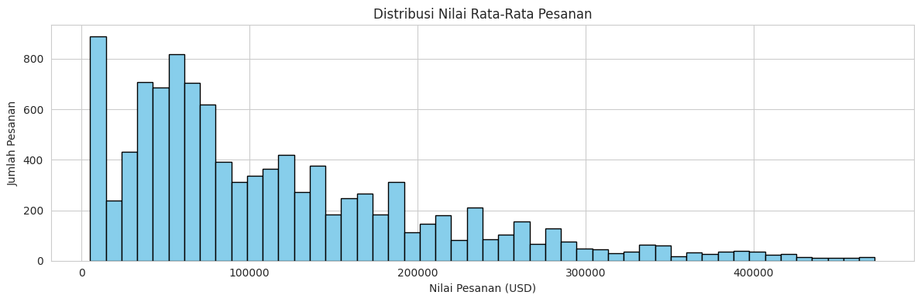
Distribusi Nilai Pesanan Rata-rata (AOV)
Insights
Nilai pesanan rata-rata rendah sering terjadi. Distribusi bersifat right-skewed (ekor panjang dari ordo bernilai tinggi). Ada beberapa klaster nilai order. Nilai orde lebih tinggi lebih jarang terjadi.

Slide 23
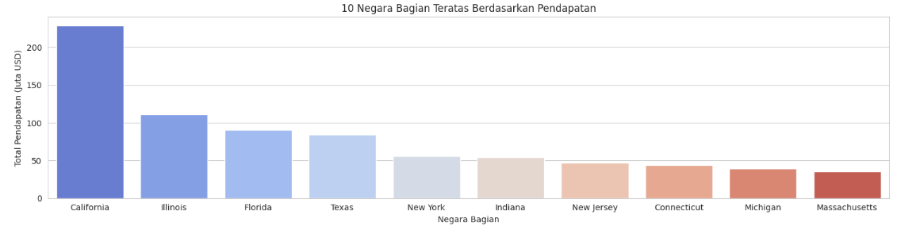
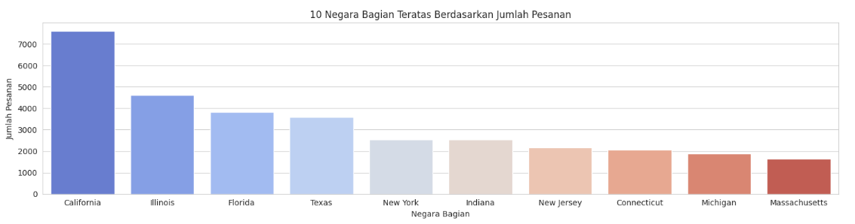
Kinerja Terbaik Negara Bagian: Pendapatan vs. Pesanan
Insights
California memimpin pendapatan & pesanan. IL, FL, TX: Tinggi di keduanya. Pendapatan & pesanan terkait. Negara bagian teratas lainnya: Kontribusi lebih rendah.

Slide 24
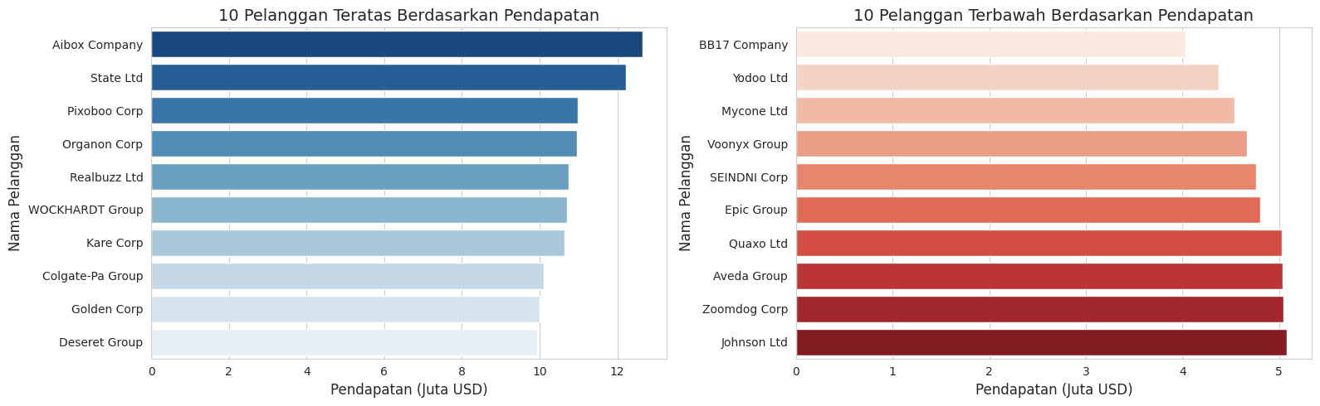
10 Pelanggan Teratas dan Terbawah berdasarkan Pendapatan
Insights
Perusahaan Aibox memimpin secara signifikan sebagai penghasil pendapatan terbesar. 10 pelanggan terbawah menghasilkan pendapatan jauh lebih sedikit (sekitar $4-5 juta). Konsentrasi pendapatan: Pelanggan utama menyumbang porsi yang tidak proporsional. Kesenjangan besar: Ada antara pendapatan pelanggan teratas dan terbawah.

Slide 25
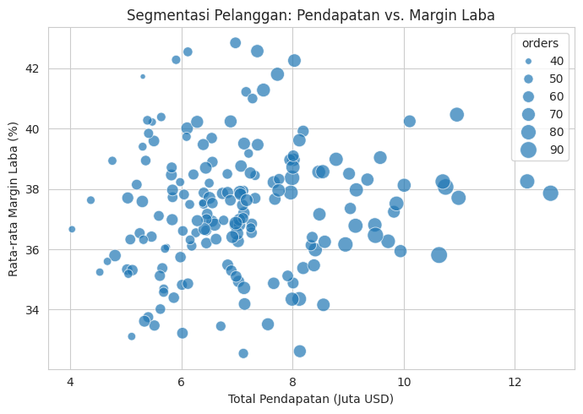
Segmentasi Pelanggan: Pendapatan vs. Margin Laba
Insights
Margin Uniform 35–40% tersebut menegaskan penetapan harga dan pengendalian biaya yang kuat dan konsisten. >Klien $10 juta dengan margin <36% mengungkapkan hotspot diskon—evaluasi ulang syarat akun besar.
Klien $6–9 juta dengan margin >40% adalah kandidat bernilai tinggi untuk upsell yang ditargetkan.

Slide 26
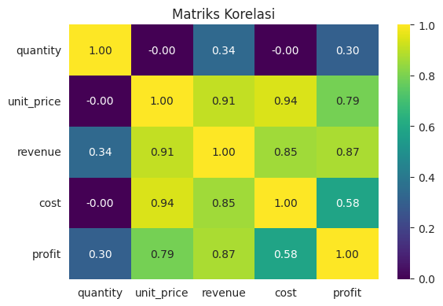
Peta panas korelasi fitur numerik
Insights
Harga satuan adalah pendorong utama, menunjukkan korelasi yang sangat kuat dengan biaya (0,94), pendapatan (0,91), dan laba (0,79).
Pendapatan & laba mempertahankan hubungan tinggi (0,87), menyoroti keuntungan profitabilitas langsung.
Dampak kuantitas sangat minimal (≤ 0,34 dibandingkan keuangan), menunjukkan volume memainkan peran sekunder.
Korelasi biaya vs. laba (0,58) bersifat moderat, menunjukkan fokus peningkatan margin sebaiknya berfokus pada penetapan harga.

Slide 27
Wawasan Utama

Slide 28


Wawasan Utama
Musiman yang Jelas: Pendapatan Januari rata-rata $124 juta, turun menjadi $95 juta pada bulan April.
Konsentrasi SKU: Produk 26 & 25 bersama-sama mendorong ~25% dari total penjualan. Pertukaran Saluran: Grosir meraih 54% dari volume; Ekspor memimpin dengan margin rata-rata ~38%.
Dominasi Geografis: California saja mencatat 7,6 ribu pesanan ($230 juta); wilayah Barat menunjukkan fluktuasi terbesar.
Aibox Company dan State Ltd adalah pelanggan paling berharga dalam hal Pendapatan.

Slide 29
Rekomendasi

Slide 30

Rekomendasi
Promosi Musiman: Luncurkan kampanye pemulihan pada bulan April dan perkuat penawaran Januari untuk melancarkan fluktuasi pendapatan.
Optimasi SKU: Tingkatkan fokus pada produk teratas 26 & 25 dan evaluasi ulang harga atau hapus SKU dengan margin rendah.
Perluasan Saluran: Berikan insentif kemitraan ekspor untuk margin tinggi dan perkenalkan kesepakatan volume di Grosir.
Investasi Regional: Tirukan kesuksesan California di wilayah lain dan tingkatkan pemasaran di Timur Laut & Midwest.
Pemantauan Margin: Tandai pesanan di bawah margin 80% dan analisis pendorong biaya untuk meningkatkan segmen yang kurang berperforma.

Slide 31
Pratinjau Dasbor

Slide 32
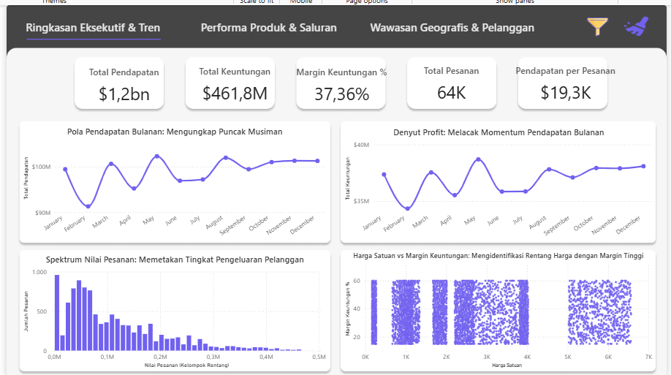
Halaman 1 - Ringkasan Kinerja

Slide 33
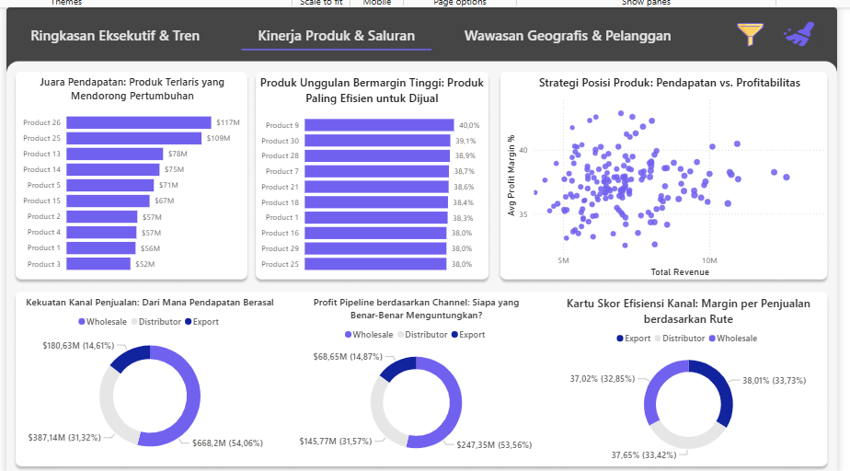
Halaman 2 - Segmentasi Pelanggan

Slide 34
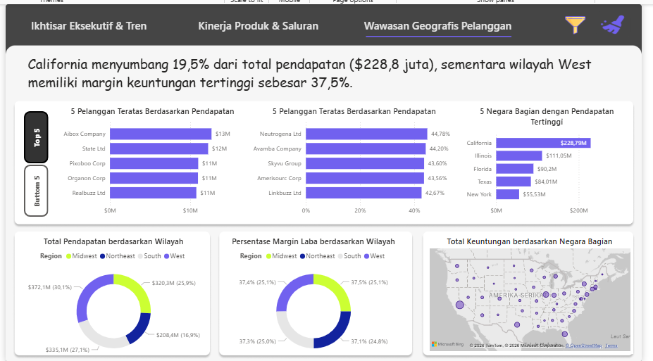
Halaman 3 - Skenario Pendapatan

Slide 35
Kesimpulan

Slide 36

Kesimpulan
EDA end-to-end dan dashboard Power BI interaktif yang telah selesai, menampilkan wawasan musiman, SKU, saluran & regional.
Wawasan menginformasikan kebijakan penjualan dan perencanaan operasional (persiapan toko & gudang sesuai tren tahunan).
Pemangku kepentingan dapat melakukan analisis real-time secara mandiri dan dengan percaya diri mengadopsi dataset baru untuk kasus penggunaan tambahan.

Slide 37

Terima kasih

